Slide 1


ODM PUBLIC SCHOOL
SESSION :1
CLASS :II
SUBJECT : ODIA CHAPTER NAME : ନଈବଢି
SUBTOPIC : ଉପକ୍ରମ , ଅଭ୍ୟାସ-୧

Slide 2

ଅଧ୍ୟୟନର ଉଦ୍ଦେଶ୍ୟ ;- ପିଲାମାନଙ୍କର ପଠନ ଓ ଲିଖନ ଶୈଳୀର ଅଭିବୃଦ୍ଧି ଘଟାଇବା

Slide 3
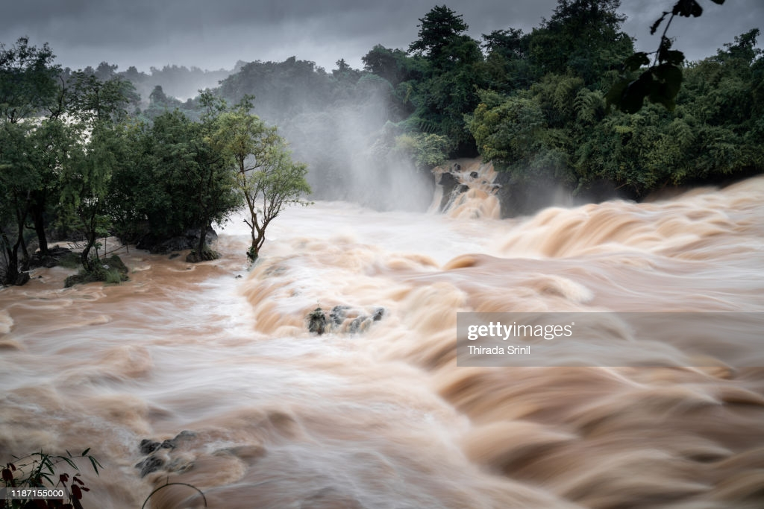
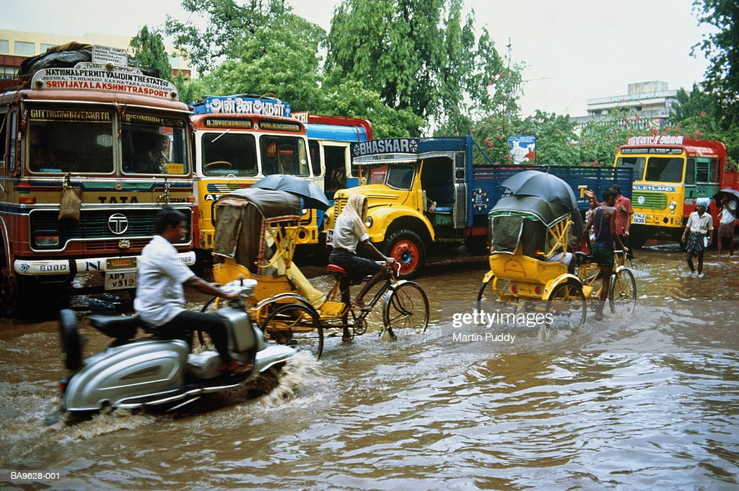
ନଈବଢିର ଦୃଶ୍ୟ

Slide 4
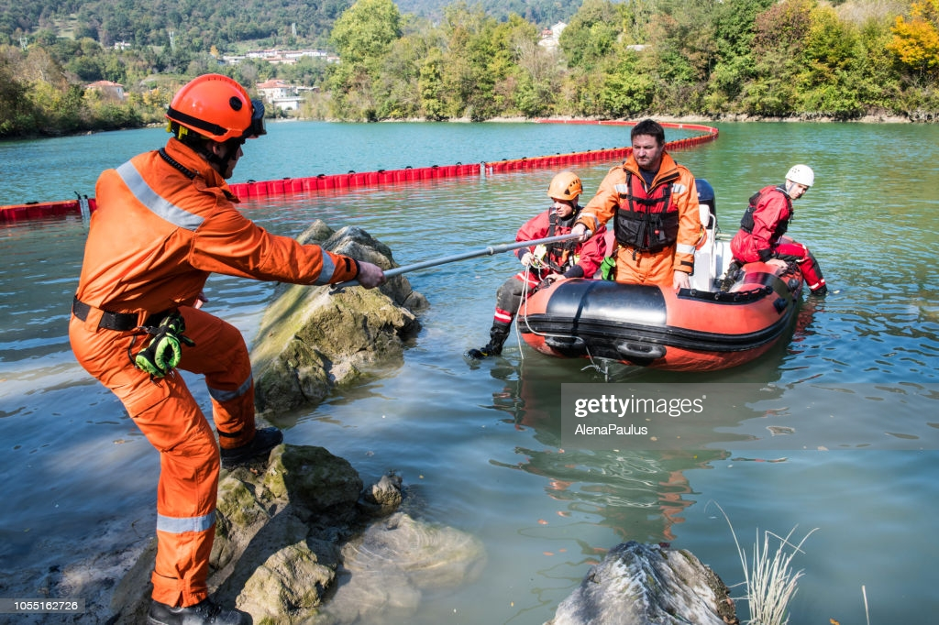

Slide 5
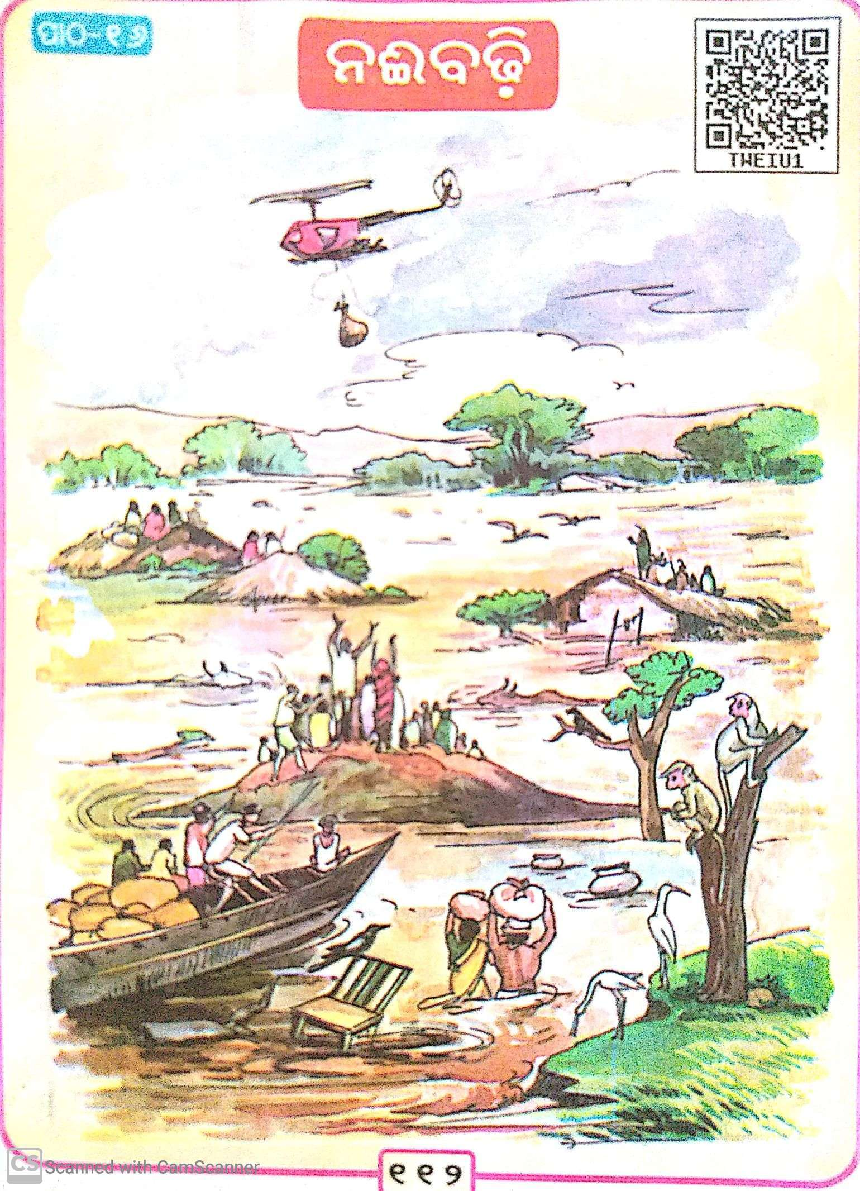

Slide 6
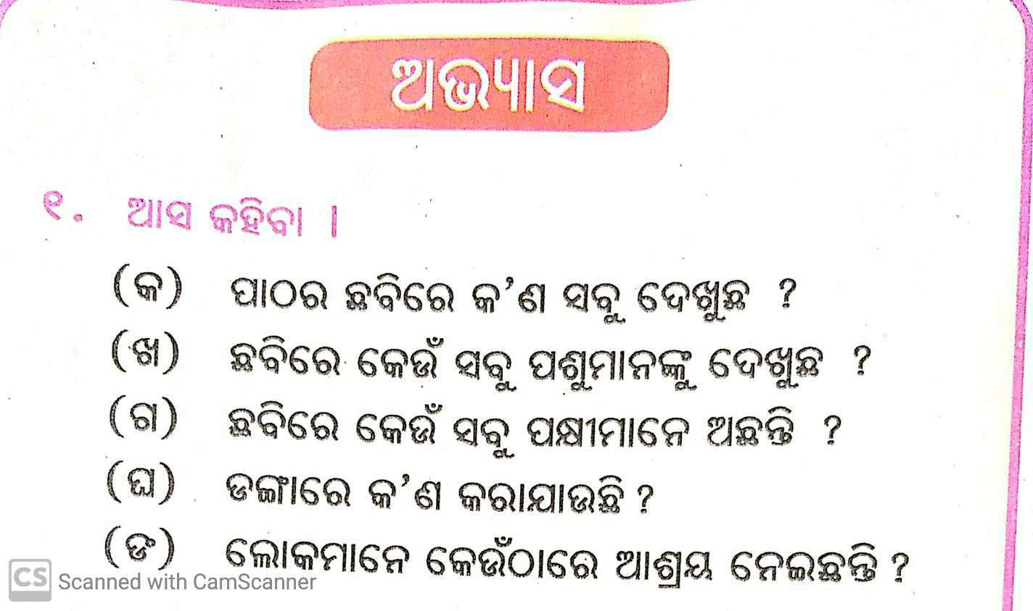

Slide 7
ଗୃହକର୍ମ
ଶ୍ରେଣୀ କାର୍ଯ୍ୟଟିକୁ ଅଭ୍ୟାସ କର

Slide 8
ଲବ୍ଧ ଜ୍ଞାନର ଫଳାଫଳ ପିଲାମାନଙ୍କର ପଠନ ,ଶ୍ରବଣ ଓ କଥନ ଶୈଳୀର ଅଭିବୃଦ୍ଧି ଘଟିବ |

Slide 9

THANKING YOU
ODM EDUCATIONAL GROUP

